Slide 1
الجزء الأول

Slide 2
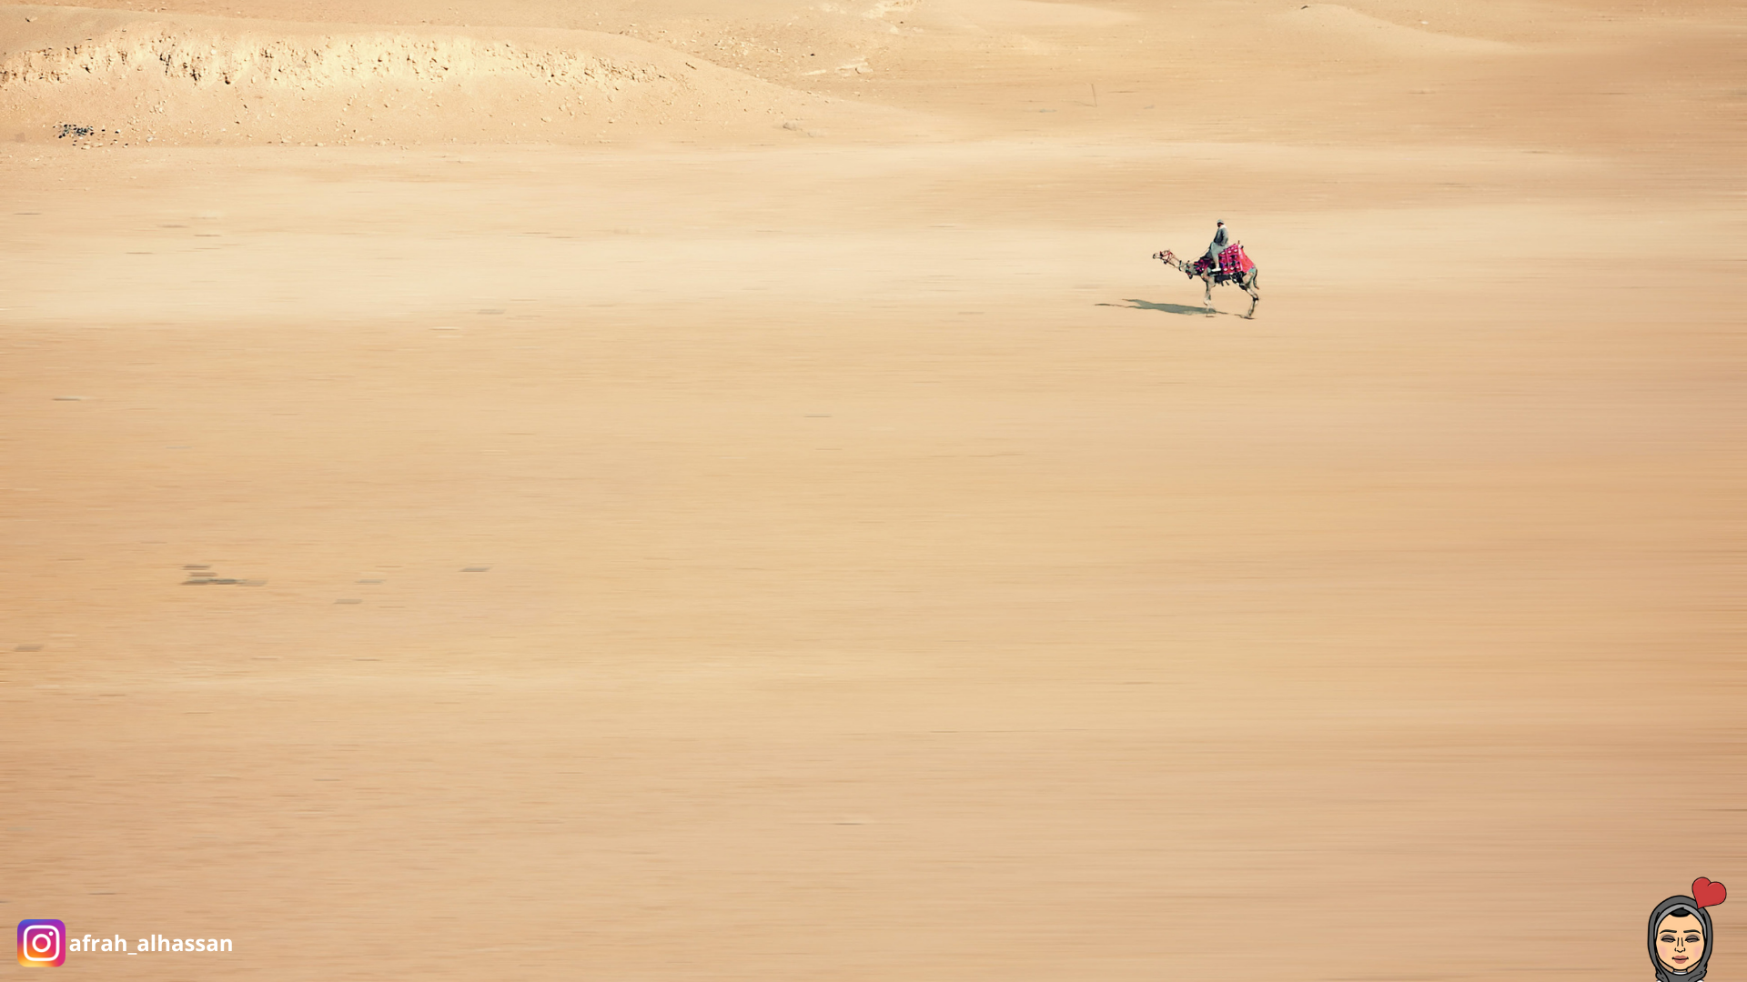
أرتب الأحداث
قبل الهجرة

Slide 3
أ- بدء دعوة الأنصار للإسلام في السنة 11 من البعثة النبوية
ب- بيعة العقبة الأولى في السنة 12 من البعثة النبوية
ج-بيعة العقبة الثانية في العام 13 من البعثة النبوية
د-هجرة الصحابة رضي الله عنهم إلى المدينة

Slide 4
حفظ

Slide 5
شكراً وحباً من
القلب على التفاعل الطيب

